Slide 1
Modelado de Sistemas
‹#›

Slide 2
Perspectiva estructural
Muestra la organización de un sistema en función de los componentes que conforman este sistema y sus relaciones. Se refleja en modelos estáticos que muestran la estructura del sistema.
Diagrama de Clases (UML)
Se utilizan en el desarrollo de un modelo de sistema orientado a objetos para mostrar las clases de un sistema y las asociaciones entre estas clases.
No incluye la forma en la que se comportan los distintos elementos a lo largo de la ejecución.
‹#›

Slide 3
DIAGRAMA DE CLASES
Define las clases que se utilizarán en la fase de construcción y la manera en que se relacionan las mismas.
Muestra:
La representación de datos y su interacción.
El modelo lógico de los datos de un sistema.

Slide 4

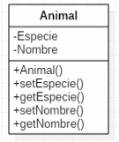
Elementos
Clases: elemento principal del diagrama y representa una clase dentro del paradigma de la orientación a objetos. Define un grupo de objetos que comparten características,
condiciones y significado.
Una clase está compuesta por tres elementos:
nombre de la clase, atributos, funciones.
(+) Pública. Representa que se puede acceder al atributo o función desde cualquier lugar de la aplicación.
(-) Privada. Representa que se puede acceder al atributo o función únicamente desde la misma clase.
(#) Protegida. Representa que el atributo o función puede ser accedida únicamente desde la misma clase o desde las clases que hereden de ella (clases derivadas).

Slide 5
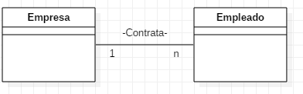
Relaciones
Una relación identifica una dependencia.
Las relaciones se representan con una línea que une las clases
Propiedades :
Multiplicidad. Es decir, el número de elementos de una clase que participan en una relación.
Nombre de la asociación. En ocasiones, se escribe una indicación de la asociación que ayuda a entender la relación que tienen dos clases. Suelen utilizarse verbos.
Navegabilidad. Dirección de la relación.

Slide 6
Tipos de relaciones
Asociación.
Agregación.
Composición.
Generalización.

Slide 7
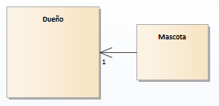
Asociación
Este tipo de relación es el más común y se utiliza para representar dependencia semántica.
Se representa con una simple línea continua que une las clases que están incluidas en la asociación.
Ejemplo
Una mascota pertenece a un dueño

Slide 8
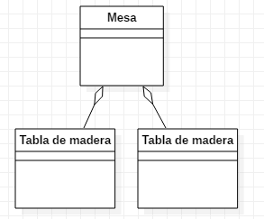
Agregación
Es una representación jerárquica que indica a un objeto y las partes que componen ese objeto.
Representa relaciones en las que un objeto es parte de otro pero tiene existencia en sí mismo.
Se representa con una línea que tiene un rombo en la la clase que es una agregación de la otra (en la clase que contiene las otras).

Slide 9
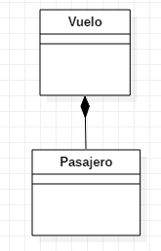
Composición
Representa una relación jerárquica entre un objeto y las partes que lo componen de una forma más fuerte que en la agregación.
Cuando el elemento contenedor desaparece, desaparecen todos los contenidos. No tienen sentido por sí mismos.
Contenedor y contenidos tienen los mismos tiempo de vida.
Se representa con una línea continua con un rombo relleno en la clase que es compuesta.

Slide 10
Generalización
Es una técnica que utilizamos para gestionar la complejidad.
En lugar de definir las características detalladas de cada entidad, ponemos estas características en las clases más generales (personas, animales, coches, casas, etc).
En una generalización, los atributos y las operaciones asociadas a las clases de nivel superior también están asociadas a las clases de menor nivel.
Las clases de nivel inferior son subclases que heredan los atributos y operaciones de sus superclases. Estas clases de nivel inferior son más específicas y pueden añadir atributos y operaciones.

Slide 11
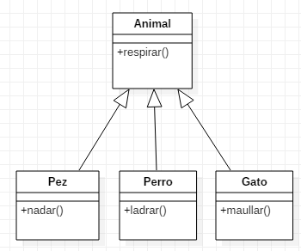
Generalización

Slide 12
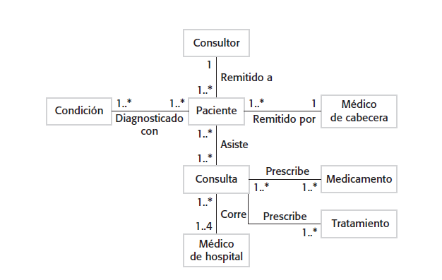
Diagrama de Clases en el MHC-PMS
‹#›

Slide 13
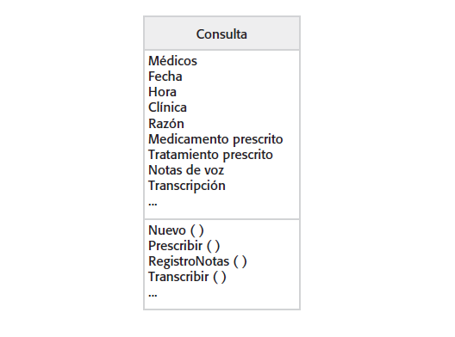
La clase de consulta
‹#›

Slide 14
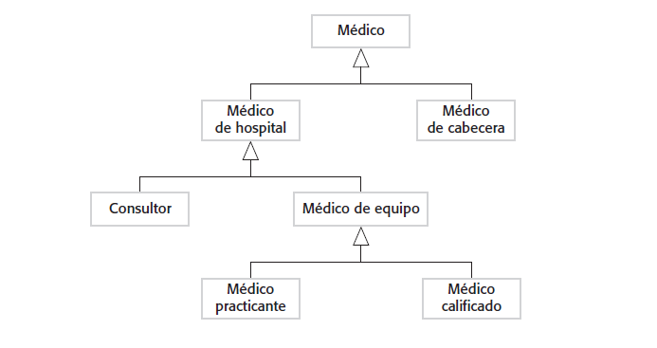
Jerarquía de generalización en el MHC-PMS
‹#›

